Slide 2
Gestión de dependencias con tu propio feed nuget
Luis Fraile
Consultor ALM
lfraile@plainconcepts.com
@lfraile

Slide 4


Slide 5
Agenda
¿Por qué?
Que me aporta la gestión de dependencias nuget
¿Cuándo?
Escenarios para la creación y uso de paquetes
¿Cómo?
Creación de paquetes
Feeds con Visual Studio Team Services
Feeds con MyGet
Conclusiones

Slide 6


Luis Fraile
MVP ALM
lfraile@plainconcepts.com
lfraile@lfraile.net
@lfraile
ALM Team

Slide 7

¿Por qué?

Slide 8

Por qué lo necesitamos
Reutilización de componentes
Gestión del cambio de versiones
Depuración de componentes compartidos
Asegurar la versión de nuestras dependencias
Desarrollo
Compilaciones
Entornos

Slide 9

Soluciones frecuentes
Carpetas compartidas UNC
DLL hell
Subir las librerias al repositorio
Versionado hell
Depuración hell
Repositorio hell
¿Pendrive?
No comments

Slide 10
Que nos aportan las dependencias NuGet
Coherencia de versiones
Gestión de dependencias
Centralización de paquetes comunes
Depuración con símbolos
Mejora de tiempos de compilación

Slide 11

¿Cuándo?

Slide 12
Referencias usadas en varios proyectos VS
Dentro de solución
Con bajo nivel modificaciones
Mejora tiempos de compilación
Facilita el trabajo en proyectos VS

Slide 13
Componentes reutilizables por equipos
Despues de estabilizar
Librerías communes en proyectos
Facilita la reutilización
Mejora el seguimiento de versionado

Slide 14
Scaffolding de estructuras communes
Reutilizables en distintos proyectos
Generación de estructuras communes
Facilita la estructura en proyectos similares
OJO no caer en los framework
OJO no caer en las churreras

Slide 15
Paquetes de terceros modificados
Componentes OSS modificados
También bajo nivel de modificaciones
Mejor reutilización
Minimización tiempos compilación
Facilidad en dependencias

Slide 16
Tips
Publica tus símbolos
Agrega todo lo necesario al paquete
Versionado
Automatiza la creación y publicación
Objetivo: facilitar la compilación “from scratch”
Referencias para desarrollo en la creación de paquetes

Slide 17
Generación de paquetes

Slide 18
Generación .nupkg
Fichero de definición nuspec
Contiene las propiedades del paquete
Creación con nuget spec
Nuget pack
Línea de commandos de generación
Directo a través de un csproj
Usando fichero nuspec
https://docs.nuget.org/Create/Creating-and-Publishing-a-Package
Tarea de Team Build
Nuget pack

Slide 19
Fichero NuSpec
<?xml version="1.0"?>
<package >
<metadata>
<id>$id$</id>
<version>$version$</version>
<title>EppPlus custom</title>
<authors>$author$</authors>
<owners>$author$</owners>
<description>$description$</description>
<releaseNotes>Customized EPPPlus package.</releaseNotes>
<copyright>Copyright 2016</copyright>
<tags></tags>
</metadata>
<files>
<file src="scripts\init.ps1" target="tools\init.ps1" />
<file src="content\images\ayudante.jpg" target="content\img\ayudante.jpg"/>
</files>
</package>
https://docs.nuget.org/create/nuspec-reference

Slide 20
Tokens
$id$
nombre de assembly
$version$
AssemblyVersionAttribute / AssemblyInformationalVersionAttribute
$author$
AssemblyCompanyAttribute.
$description$
AssemblyDescriptionAttribute.
$configuration$
Configuración usada en compilación

Slide 21
Más secciones
Dependencias
Paquetes nuget
Assemblies
Framework
GAC
Dependencias en desarrollo (packages.config)
Ficheros a incluir
Imágenes
CSS
Origen y destino en instalación

Slide 22
Ejecución de acciones PowerShell
Init.ps1
Ejecución única durante instalación
Ejecución en aperture de solución
Install.ps1
Ejecución en instalación (por Proyecto)
Después de init.ps1
Uninstall.ps1
Ejecución en desinstalación
Setup
param($installPath, $toolsPath, $package, $project)
Directorio Tools

Slide 23

Creación nupkg
Talk is cheap …show me the code!

Slide 24

Gestión de paquetes en VSTS

Slide 25
Extensión de VSTS en la galería
En preview
Gratuita … por ahora …
Muy limitada
Dos tipos de feed
Privados
Públicos
Totalmente integrado en VSTS

Slide 26
Publicación
Tareas de Team Build
Pre-autenticadas
Posibilidad de permisos a nivel de feed
Compatible con otros feed
Compatible con autenticación

Slide 27
Consumo
Tareas de restauración de paquetes
Previa a compilación
Compatible con otros feeds
También en propio paso de compilación
Uso de fichero .nuget\nuget.config

Slide 28
Creación publicación y consumo VSTS
Talk is cheap …show me the code!

Slide 29

MyGet

Slide 30
MyGet
Producto comercial
La referencia en cuanto a feeds privados
También tiene feeds públicos
Más complete que VSTS
Dispone de publicación de símbolos

Slide 31
Gestión de los paquetes
Web de MyGet
Publicación y consume con tareas Team Build
Mismas tareas que repositories internos
Autenticación en publicación
Autenticación en consumo

Slide 32
Publicación y consume MyGet
Talk is cheap …show me the code!

Slide 33
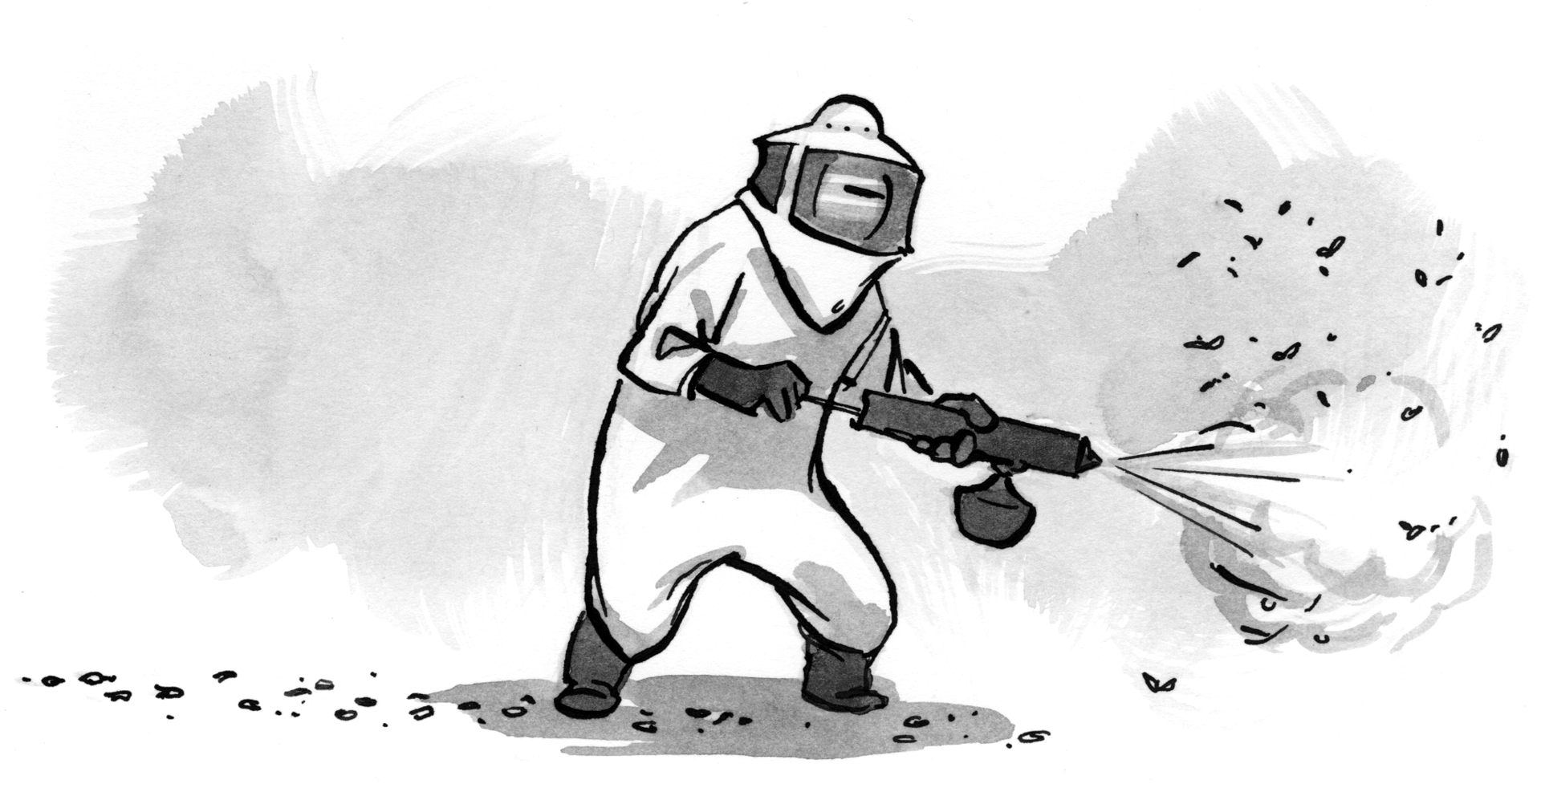
Depuración

Slide 34
Publicación símbolos
Por ahora solo MyGet
Generados durante la build
Parámetro -Symbols
Se publican automáticamente
Con MyGet
Con VSTS no se pueden publicar OJO: evitar su publicación si no fallará

Slide 35
Consumo de símbolos
Configuración a nivel de Visual Studio
Parámetro “Enable Just My Code”
Configuración de símbolos
Fuentes de símbolos
Caché Local de símbolos
Módulos a incluir/Excluir
F11 …

Slide 36
Depuración de paquetes
Talk is cheap …show me the code!

Slide 37
Conclusiones
Gestionar los paquetes es un must-have
Facilitar compilaciones
Mejorar tiempos de builds
Mejorar la gestión de soluciones
Facilitar la gestión de dependencias
Facilitar depuración con símbolos
Evitar “DLL Hell”

Slide 38
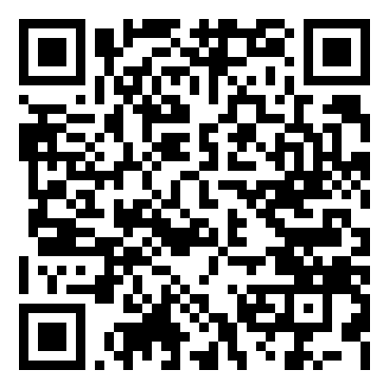
http://aka.ms/DOTNETT2S4

Slide 39
Luis Fraile
Consultor ALM
lfraile@plainconcepts.com
lfraile@lfraile.net
@lfraile
http://aka.ms/DOTNETT2S4

